Slide 1

Como Crecen las Plantas
Aspectos Fisiológicos del Desarrollo
Chris Freeman, MAg, Especialisto Regional de Invernaderos Comerciales, CSU Extensión Cooperativa
http://adamscountyextension.org
http://commercialgreenhouses.org

Slide 2

Plantas
Purifican el aire (CO --> O).
Usan la energía de la luz solar para hacer comida.
Obtienen alimentos escenciales para nuestra salud de la tierra (N, K, Ca, Fe).
Proveen sombra y protección.

Slide 3

Plantas Vivas
Crecimiento
Actividad metabólica
Reproducción

Slide 4
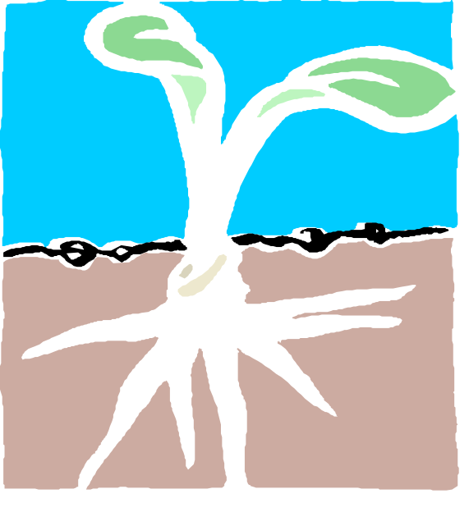
Crecimiento
Intermedio
Ejemplos: el tallo, las raíces.

Slide 5
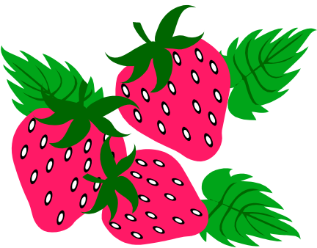


Crecimiento
Determinado
Ejemplos: las flores, las hojas, las frutas, las semillas.

Slide 6
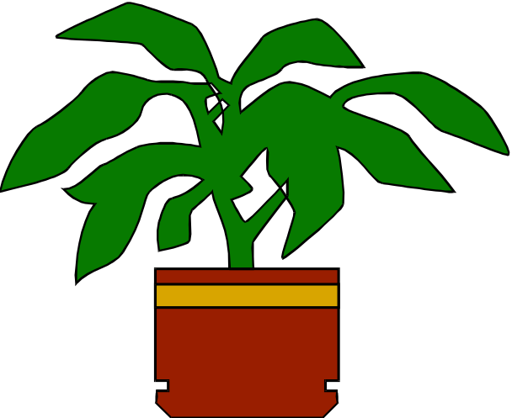
Limitaciones al Crecimiento de la Planta
Luz
Agua
Dióxido de carbono
Elementos Naturales

Slide 7

Teoria Celular
Todas las cosas vivas están compuestas de células.
La célula: La unidad independiente de vida más pequeña.

Slide 8
Célula de la Planta
Cloroplasto
Váculo
Pared de la célula
Membrano plasmático
Citoplasmo
Núcleo

Slide 9
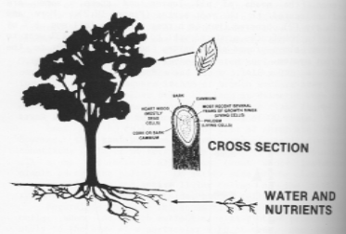
La Biologia del Desarrollo y el Crecimiento de la Planta
Las plantas usan materiales crudos del medio ambiente.
Estos materiales simples se usan para sintetizar materiales complejos.
Energía + Estructura resultan en...
Luz del sol
Dióxido de carbono
Agua, minerales
Crecimiento

Slide 10
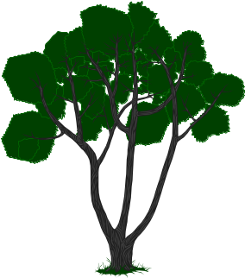
Dos Fases del Desarrollo
1. Crecimiento
2. Diferenciación

Slide 11
Crecimiento
Aumenta el tamaño de la célula (elongación).
Aumenta la cantidad de células.

Slide 12
Aumento en el Tamaño de la Célula
Se ablandan las paredes primarias de la célula.
La célula se absorbe agua.
La célula se expande.
La célula crece a lo largo (elongación).
La célula alcanza el tamaño predeterminado y la pared de la célula se agranda.

Slide 13
Aumento en el Número de Células
Se forman células nuevas al dividirse.
Cada célula se divide para formar dos células completas.
Cada célula nueva tiene que tener sus propias organelas.
Cada célula nueva tiene que tener una cantidad completa de material genético (Mitosis).

Slide 14
La Diferenciación de Celulas
….cambios cuando las celulas se hacen especializadas en estructura y función.
Tipos de celulas con funciones especializadas se agrupan para formar tejidos, por ejemplo: xilema
Grupos de tejidos forman órganos
por ejemplo: tallos, raíces, hojas, flores.

Slide 15
Meristemas
Las áreas de la planta donde las células se dividen activamente.
Distintos tipos de meristemas contribuyen al tamaño y figura de la planta.

Slide 16
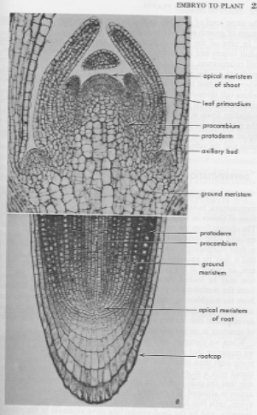
Meristema Ápical
Locación: La punta de la raíz y la punta del tallo (crecimiento primario).
Contribuyen celulas para alargar estos organos de la planta.

Slide 17
Meristemas Laterales
Locación: por toda la planta.
Contribuyen al espesor y la circunferencia de los tallos y las raíces (crecimiento secundario).
tallo
raíz

Slide 18

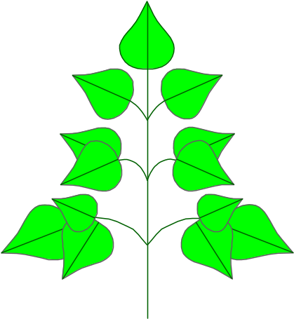
Brotes
Tallo
Hojas
Ramas
Flores

Slide 19
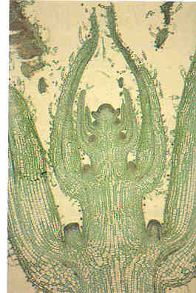
Brote Ápical
Meristema apical
Los tallos se alargan.
Las hojas se fijan en el tallo.
Desarrollo de las ramas.
Inflorescencia.
Hoja primordia
Brote axiliaria primordia

Slide 20
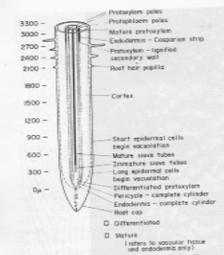
El Vértice de la Raíz
Semejante a los ápices del brote.
Ningún órgano lateral en el punto de la raíz.
Crecimiento es uniforme.
Capa de la Raíz.
Pelo de la raíz
Capa de la raíz

Slide 21



Hojas
Fotosíntesis : Captan la luz del sol en forma de energía.
Usan este energía para hacer comida (carbohídratos) de otros materiales crudos (dióxido de carbono y agua).

Slide 22
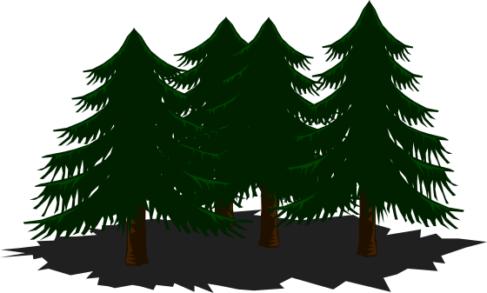
Las Plantas Producen su Propia Alimento
Autotróficas: Producen su propia alimento (carbohídratos) usando:
Agua y minerales de la tierra.
Dióxido de carbono de la atmósfera.
Energía del sol.

Slide 23

Fotosíntesis
El proceso bioquímico que las plantas usan para producir alimentos.
Ocurre en el cloroplasto.
Los pigmentos del cloroplasto (clorofilo) captan la energía de la luz.

Slide 24
Fotosíntesis…..
Energía usado para formar moleculas alimenticias de comida de alta energía (carbohídratos o azúcar).
Estas moleculas de energía guardada están utilizadas por las plantas como fundo de energía para construir las moleculas necesarias para el crecimiento.

Slide 25
Fotosíntesis
Luz
Dióxido Carbono (CO₂)
Oxígeno (O₂)
Agua (H₂0)
Carbohidratos y Azucares (C₆H₁₂O₆)

Slide 26
La Nutrición de la Planta
    Ocurre cuando las plantas consiguen elementos nutritivos por parte del medio ambiente.
    La función de los elementos en la vida de las plantas es muy importante.

Slide 27
Alimento Nutritivo Escencial
Un elemento es escencial...
1. Si la planta no puede completar su curso de la vida sin el elemento, y...
2. Si es parte de un constituyente escencial de la planta.

Slide 28

Macro Elementos
Nitrógeno (N)
Fósforo (P)
Potasio (K)
Azufre (S)
Calcio (Ca)
Magnesio (Mg)

Slide 29
Micro Elementos
Boro (B)
Cloro (Cl)
Cobre (Cu)
Hierro (Fe)
Manganeso (Mn)
Molibdeno (Mb)
Zinc (Zn)
Sodio (Na)

Slide 30
Elementos del Medio Ambiente
Estos elementos esenciales son adqueridas del medio ambiente, en vez de fertilizante.
Carbono (C)
Hidrógeno (H)
Oxígeno (O)

Slide 31
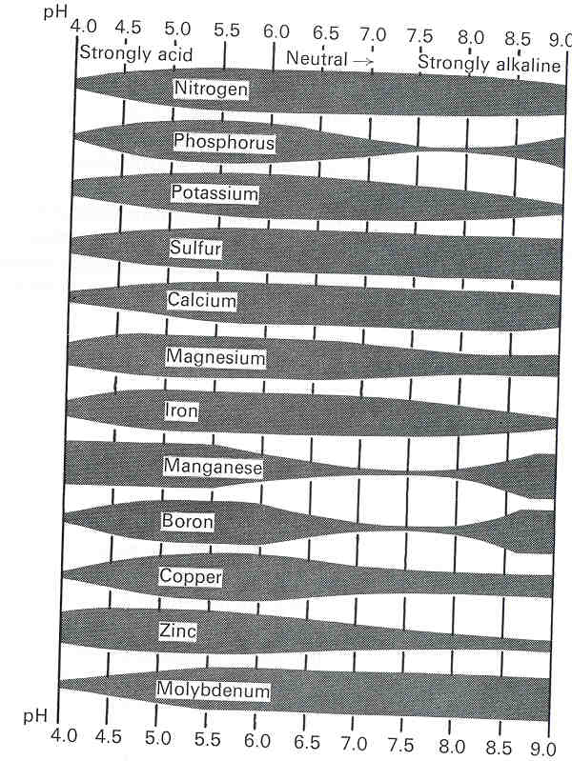
pH
El pH es una medida de la acidez ó alcalinidad de una solución.
Los elementos esenciales son disponibles en la tierra para el uso de las plantas dependiendo en una medida de pH.

Slide 32
pH
El pH demasiado alto (alcalinidad) causa:
  deficiencias de hierro, magnesio, zinc, cobre, boro, y fosforo.

Slide 33
pH
El pH demasiado bajo (acidez) causa:
toxicidad de hierro, magnesio, zinc y cobre.
deficiencias de calcio y magnesio.
tarda la conversión de amonio a nitrato en la tierra (toxicidad de amonio).

Slide 34
Nitrógeno
N
Forma parte integral de productos bioquímicas, como proteinas.
Escencial para el crecimiento de la planta.
Mueve facilmente adentro de las plantas y en la tierra.
Formas: Amonio (NH4+), N₂, Nitrato (NO3-).

Slide 35
Fósforo
P
Constituyente de ácidos nucleicos (usados para formar proteinas).
Importante en la transmisión de energía dentro de las células.
Importante en la respiración (Intercambio de gases).
Componente de los membranos.

Slide 36
Postasio
K
Ayuda a mantener la cantidad de agua de la planta, controlando el funcionamiento de las estomas.
Ayuda con reacciones químicas en las plantas.
Móvil: se mueve desde las partes más desarrolladas hacia las meristemas.
Formas: sulfato de potasio, sales de fosfato ó nitrato.

Slide 37
Calcio
Ca
Constituyente de las paredes de la célula.
Mantiene la estructura de los membranos de la célula.
Importante en el crecimiento de los partes del flor.
No se mueve facilmente adentro de la planta.

Slide 38
Magnesio
Mg
Constituyente del clorofilo.
Necesario para muchas reacciones químicas adentro de la planta.
Tiene una función en la síntesis de proteínas.

Slide 39
Azufre
S
Componente de varios aminoacidos que son importantes para la estructura de muchas proteínas.
Ayuda a las reacciones químicas.

Slide 40
Hierro
Fe
Importante en la formación de clorofilo en la planta.
Importantisimo en fotosíntesis: lleva toda la energía eléctrica capturado del luz solar.

Slide 41
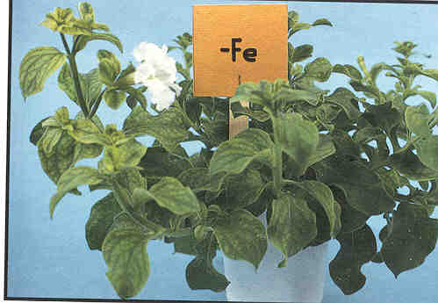
Síntomas de la Deficiencia de Elementos Esenciales
Clorosis puede ocurrir. Es cuando las hojas se ponen de un color amarillento, causada por la falta de elementos esenciales.
Necrosis: La muerte del tejido de la planta.

Slide 42
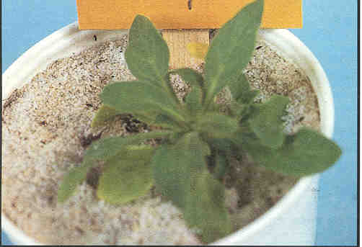
Deficiencia de Nitrógeno
Las hojas mas maduras pueden cambiar a un color más pálido y caerse debido a la falta de nitrógeno para construir tejidos.

Slide 43
Deficiencia de Fosforo
Impide el crecimiento de la planta.
La hoja es de color verde oscuro.
En algunas especies las hojas se vuelven al color violeta.
Las hojas mas maduras son cloroticas y entonces se vuelven necroticas.

Slide 44
Deficiencia de Potasio
Los bordes de las hojas mayores son cloroticos y necroticos.
Las manchas necroticas se desarrollan en las hojas mayores.
Eventualmente la hoja entera se muere.

Slide 45
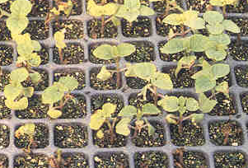
Deficiencia de calcio
Las hojas son miniaturas ó como tiras.
Los hojas dejan de crecer.
Los pétalos o tallos de las flores pueden caerse.
Las raíces son cortas, espesas, y enredadas.

Slide 46
Deficiencia de Magnesio
Las hojas más mayores tienen una clorósis entre las venas.

Slide 47
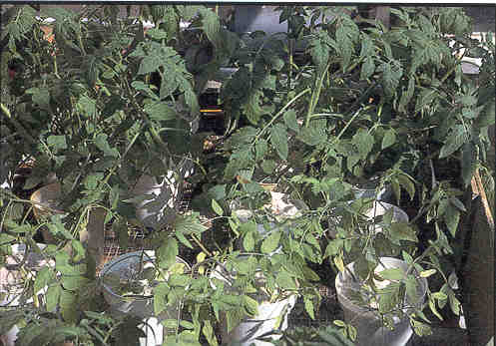
Deficiencia de Azufre
Las hojas son cloróticas en toda la planta.
Semejante a la deficiencia de nitrógeno pero empieza en todas las hojas y puede ser más del color beige.

Slide 48
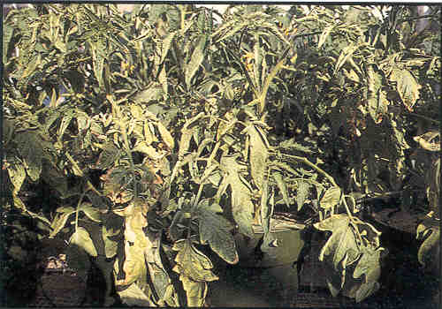
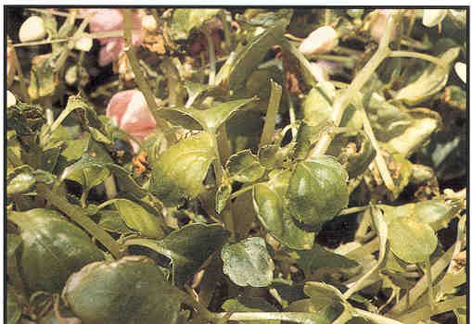
Toxicidad de Amonio
Hojas mayores se ponen cloroticas.
Los bordes de las hojas se enrollan.
Manchas necroticas aparecen en las hojas.
Las hojas se caen.

Slide 49
Como Crecen las Plantas
Aspectos Fisiológicos del Desarrollo
Chris Freeman, MAg, Especialisto Regional de Invernaderos Comerciales, CSU Extensión Cooperativa
http://adamscountyextension.org
http://commercialgreenhouses.org

